Slide 1
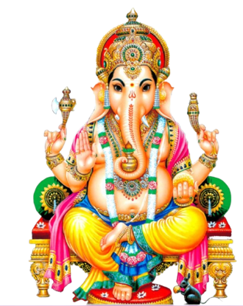
ଗଣେଶ ଚତୁର୍ଥୀ
ବକ୍ରତୁଣ୍ଡ ମହାକାୟ...

Slide 2
୧-ପ୍ରାର୍ଥନା
କ)ପ୍ରାରମ୍ଭିକ ପ୍ରଶ୍ନାବଳୀ :-
ପିଲାମାନେ ଆମେ କେଉଁ କେଉଁ ପର୍ବପର୍ବାଣୀ ପାଳନ କରୁ?
ତୁମ ବିଦ୍ୟାଳୟରେ କେଉଁ ଦେବଦେବୀଙ୍କୁ ପୂଜା କରାଯାଏ ?
ତୁମେ ଗଣେଶଙ୍କୁ କାହିଁକି ପୂଜା କର ?
ତୁମେ ଗଣେଶ ପୂଜାରେ କ’ଣ କ’ଣ କର ?

Slide 3
ଖ) - ଗୁରୁ ପୂଜାରେ ନଡିଆ ବାଡେଇବା ଉପରେ ଦୃଷ୍ଟି ଆକର୍ଷଣ କରିବେ ।
(ଗ)-(ସ୍ତୋତ୍ରର ଉଚ୍ଚାରଣ ଶିକ୍ଷା ) –
(ଶ୍ଳୋକର ଲେଖାଟି ଦେଖାଇ ଗୁରୁ ପଢିବେ ଓ ତାପରେ ପିଲାଙ୍କୁ ଜଣ ଜଣ କରି ପଢିବାକୁ କହିବେ ଓ ଗୋଟିଏ ପିଲାକୁ ଡାକି ନଡିଆ ବାଡେଇବାର ଅଭିନୟ କରି କୁହା ଯାଇପାରିବ l)
“ଓଁ ନମୋ ଗଣେଶ ବିଘ୍ନେଶ ଗିରିଜା ନନ୍ଦନଂ ପ୍ରଭୁ
ମମ ବିଘ୍ନ ନିହତ୍ୟାସୁ ସର୍ବସିଦ୍ଧି ପ୍ରତ୍ୟୁଭବ ||”

Slide 4
(ଘ)-ସ୍ତୋତ୍ରର ଅର୍ଥ ଓ ବ୍ୟାଖ୍ୟା :-
ନମୋ ଗଣେଶ – ପ୍ରଭୁ ଗଣେଶ
ବିଘ୍ନେଶ – ବିପଦ ସମୟର ଭଗବାନ
ଗିରିଜା ନନ୍ଦନ – ମାତା ପାର୍ବତୀଙ୍କ ପୁତ୍ର
ପ୍ରଭୁ –ଭଗବାନ , ମମ – ମୋର
ବିଘ୍ନ – ବିପଦ
ନିହତ୍ୟାସୁ – ବିନାଶ କରିବା
ସର୍ବ ସିଦ୍ଧି – ସମସ୍ତ ସାଧନା
ପ୍ରତ୍ୟୁଭବ – ସଫଳ କରିବା

Slide 5
ହେ ପ୍ରଭୁ ଗଣେଶ ବିଘ୍ନ ହର୍ତ୍ତା ମାତା ପାର୍ବତୀଙ୍କ ପୁତ୍ର ମୋର ସମସ୍ତ ବିପଦକୁ ବିନାଶ କରି ସମସ୍ତ କାର୍ଯ୍ୟକୁ ସଫଳ କରାନ୍ତୁ ।
ଗଣେଶ ପୂଜା କେବେ ଓ କେଉଁଠାରେ ହୁଏ ପିଲାମାନେ ଜାଣିଛ ନା ?
ଭାଦ୍ରବ ଶୁକ୍ଳପକ୍ଷ ଚତୁର୍ଥୀ ଦିନ ଗଣପତିଙ୍କ ମୃଣ୍ମୟ ମୂର୍ତ୍ତୀର ପୂଜା ଦେଶରେ ସର୍ବତ୍ର ପାଳନ କରାଯାଏ ।ଓଡିଶାରେ ବିଶେଷ ଭାବରେ ସମସ୍ତ ଶିକ୍ଷାନୁଷ୍ଠାନରେ ପାଳନ କରାଯାଏ ।ମହାରାଷ୍ଟ୍ରରେ ୧୦ ଦିନ ପର୍ଯ୍ୟନ୍ତ ପୂଜା ଆରାଧନା ସାରି ବିଗ୍ରହକୁ ଶୋଭାଯାତ୍ରାରେ ନେଇ ଉପଯୁକ୍ତ ଭଜନ ଗାନ ସହିତ ସମୁଦ୍ର ବା ନଦୀ ବା ପୁଷ୍କରିଣୀ ନିକଟକୁ ନିଆଯାଇ ଆସନ୍ତା ବର୍ଷକୁ ଆଗମନ କରିବାକୁ ପ୍ରାର୍ଥନା କରି ଜଳରେ ବିସର୍ଜନ କରାଯାଏ ।

Slide 6
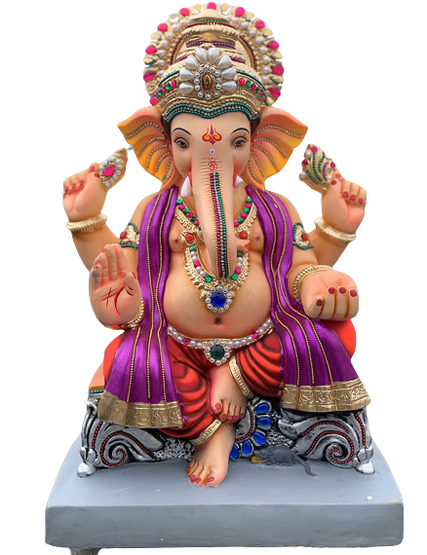
“ପିଲାମାନେ ପ୍ରଭୁ ଗଣେଶ ଦେଖିବାକୁ କିପରି ” ?
“ଏକ ମାତ୍ର ଭଗବାନ ଯାହାଙ୍କର ମୁଣ୍ଡ ହାତୀ ମୁଣ୍ଡ ପରି”

Slide 7
କ’ଣ ଶିକ୍ଷା ମିଳେ ?
ହାତୀ ମୁଣ୍ଡ - ଆସାଧାରଣ ଓ ତୀକ୍ଷଣ୍ ବୁଦ୍ଧି
ହାତୀ ନିଜର ମହାନ ବୁଦ୍ଧି ପାଇଁ ପରିଚିତ ।ଉଦାହରଣସ୍ୱରୂପ ସ୍ୱାମୀଙ୍କ କାର୍ ପଛେ ପଛେ ଅନେକ କାର୍ ଆସୁଥିଲେ ମଧ୍ୟ କାର୍ ଶବ୍ଦରୁ ସାଇଗୀତା ସ୍ୱାମୀଙ୍କ କାର୍ କୁ ନିର୍ଭୁଲ୍ ଭାବରେ ଚିହ୍ନିପାରେ ।ସେଥିପାଇଁ ଏହାକୁ ଗଜବୁଦ୍ଧି ବୋଲି କୁହାଯାଏ ।ତୀକ୍ଷ୍ଣବୁଦ୍ଧିକୁ ଗଜବୁଦ୍ଧି ବୋଲି କୁହାଯାଏ ।
ହାତୀ କାନ -
ଧୀର ଶବ୍ଦକୁ ମଧ୍ୟ ଶୁଣି ପାରେ (ଶ୍ରବଣ) ।ତାଙ୍କ ଲମ୍ୱ ଓ ପ୍ରଶସ୍ତ କର୍ଣ୍ଣ ଜଣାଇଦିଏ ଯେ ଆମେ ଯାହା ସବୁ କଥାବାର୍ତ୍ତା ହେଉଛେ ଯେତେ କମ୍ ପାଟିରେ ହେଲେ ବି ସେ ସବୁ ଶୁଣିପାରନ୍ତି ।ତେଣୁ ଆମେ କଣ କଥାବାର୍ତ୍ତା ହେଉଛୁ ସେଥିପ୍ରତି ସତର୍କ ହେବା ଦରକାର ।
ହାତୀ ତା’ର କାନକୁ ସବୁବେଳେ ବିଞ୍ଚି ଚାଲୁଥାଏ କାରଣ ସେ କୌଣସି ଅନାବଶ୍ୟକ କଥାକୁ ନିଜ ଭାବନାରେ ଆସିବାକୁ ଦିଏ ନାହିଁ)

Slide 8
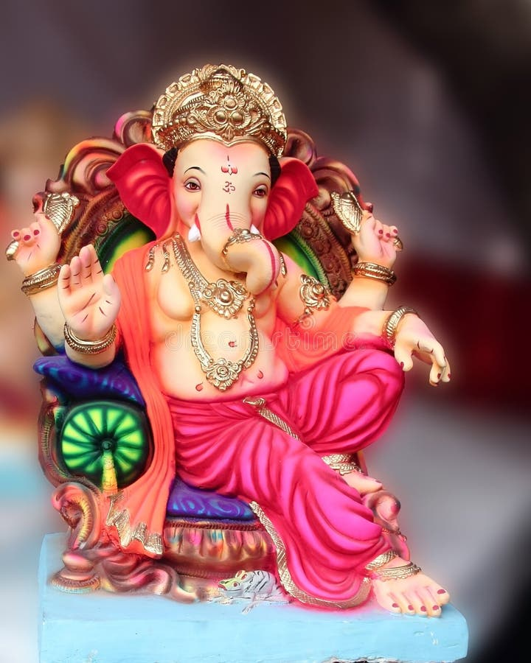
ଲମ୍ବୋଦର
ଗଣେଶଙ୍କର ଅନ୍ୟ ନାମ ଲମ୍ବୋଦର । ଉଦର ଅର୍ଥାତ ପେଟ । ଏଠାରେ ଗଣେଷଙ୍କ ପେଟକୁ ଅନେକ ଜ୍ଞାନର ଭଣ୍ଡାର ବୋଲି ବିବେଚନା କରାଯାଇଛି ।
(କୁହାଯାଏ ଗଣେଶ ପିଲାବେଳେ ସଂସାରର ସମସ୍ତ ବିଦ୍ୟାକୁ ପାଣି କରି ପିଇ ଦେଇଥିଲେ |)

Slide 9
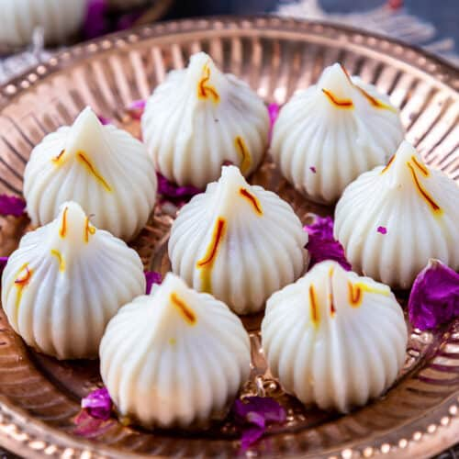
ପିଲାମାନେ କହିଲ ଦେଖି ଆମେ ଗଣେଶଙ୍କୁ କ’ଣ ପ୍ରଦାନ କରି ପୂଜା କରିଥାଉ ?
ମୋଦକର ମହତ୍ତ୍ଵ
ଗଣେଶଙ୍କୁ ରାଶିରେ ପ୍ରସ୍ତୁତ ହୋଇଥିବା ଲଡୁ ବା ମୋଦକ ପ୍ରଦାନ କରାଯାଏ । ଏହା ଏକ ବାମ୍ଫ ରନ୍ଧା ଖାଦ୍ୟ ଯାହାକି ତେଲ ଓ ମସଲା ଜାତୀୟ ଖାଦ୍ୟରୁ ଦୂରେଇ ରହିବା ପାଇଁ ବାର୍ତ୍ତା ଦେଇଥାଏ ଓ ରାଶିରେ ପାଚନ କରିବାର କ୍ଷମତା ମଧ୍ୟ ଥାଏ ।

Slide 10
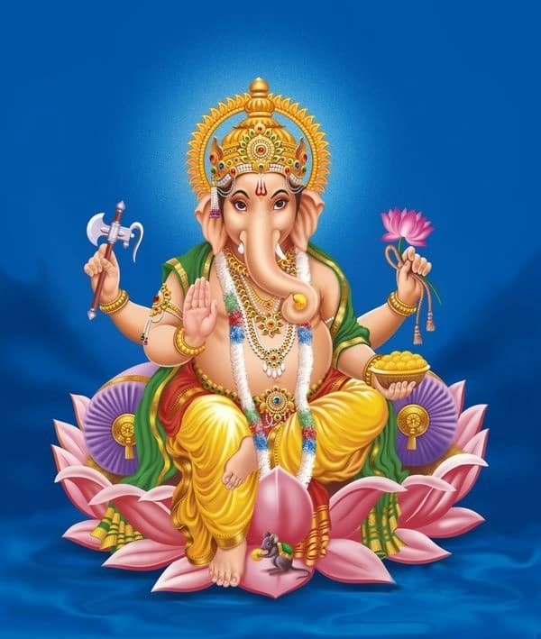
ଚତୁର୍ହସ୍ତ :-
ଚାରି ହସ୍ତ ସତ୍ୟ,ଧର୍ମ,ଶାନ୍ତି,ପ୍ରେମର ପ୍ରତୀକ ।
ଗୋଟିଏ ହସ୍ତରେ ପର୍ଶୁ ଧରିଛନ୍ତି ।ସବୁ ଇଚ୍ଛା,ସମସ୍ତ ବନ୍ଧନ ଓ ସେଥିରୁ ଉତ୍ପନ୍ନ ଦୁଃଖ,କଷ୍ଟ ର ନାଶର ପ୍ରତୀକ ଅଟେ ।
ଦ୍ୱିତୀୟ ହସ୍ତରେ ପାଶ ବା ଦଉଡି ଧରିଛନ୍ତି ।ଏହା ଜୀବନର ସମସ୍ତ ବନ୍ଧନରୁ ମନୁଷ୍ୟକୁ ବାହାର କରି ଚିରସ୍ଥାୟୀ ଆନନ୍ଦରେ ଯୋଡିବାର ପ୍ରତୀକ ଅଟେ ।
ତୃତୀୟ ହସ୍ତରେ ଲଡୁ ଧରିଛନ୍ତି।ଆଧ୍ୟାତ୍ମିକ ମାର୍ଗରେ ଚାଲିବାର ପୁରସ୍କାର –ପ୍ରସନ୍ନତା ଓ ସନ୍ତୁଷ୍ଟି ର ପ୍ରତୀକ ।
ଚତୁର୍ଥ ହସ୍ତରେ ପଦ୍ମ ଧରିଛନ୍ତି ।କମଳ ପରମ ସତ୍ୟ(ଈଶ୍ୱର)ଙ୍କ ରୂପ ଅଟେ ।ଏହାର ପ୍ରାପ୍ତି ପାଇଁ ପ୍ରେରଣାର ପ୍ରତୀକ ।

Slide 11
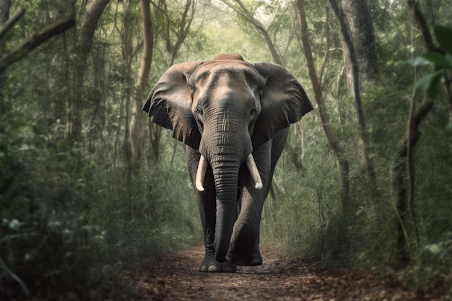
ବିଘ୍ନ ବିନାଶକ
ଯେପରି ହାତୀ ଘଞ୍ଚ ଅରଣ୍ୟରେ ଚାଲିଯିବା ମାତ୍ରେ ସମସ୍ତଙ୍କ ପଶୁ ଓ ପକ୍ଷୀଙ୍କ ପାଇଁ ରାସ୍ତା ନିର୍ମାଣ ହୋଇଯାଏ ଠିକ୍ ସେହିପରି ଭକ୍ତଙ୍କ ଜୀବନରେ ଗଣେଶଙ୍କ ପ୍ରବେଶ ମାତ୍ରେ ସମସ୍ତ ବିଘ୍ନ ନାଶ ହୋଇଯାଏ ।

Slide 12
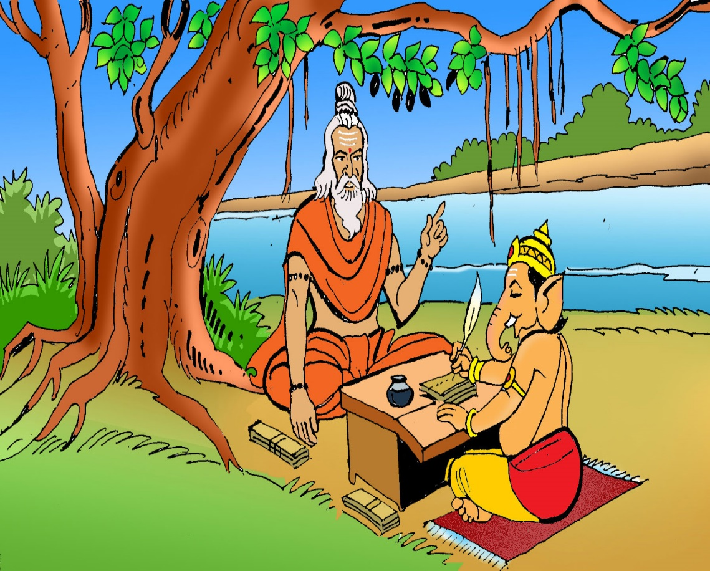
୨)ଗଳ୍ପ କଥନ:-
ଗଣେଷଙ୍କର ଅନେକ ନାମ । ଆମେ ଆଜି ତାଙ୍କର ନାମର ଅର୍ଥ ଏକ ସୁନ୍ଦର କଥା ମାଧ୍ୟମରେ ଜାଣିବା ।
ଏକ ଦନ୍ତ
ବ୍ୟାସଦେବ ମହାଭାରତ ଲେଖିବା ପାଇଁ ମହାବିନାୟକ ଗଣେଶଙ୍କୁ ଅନୁରୋଧ କରିଥିଲେ । ଗଣେଶ ରାଜି ହୋଇଗଲେ କିନ୍ତୁ ଗୋଟିଏ ସର୍ତ୍ତ ରଖିଥିଲେ , ସେ କହିଲେ କି ମହାଭାରତର ବର୍ଣ୍ଣନା ସମୟରେ ଯଦି ବ୍ୟାସଦେବ ଅଟକି ଯାଆନ୍ତି ତା’ହେଲେ ସେ ଲେଖିବା ବନ୍ଦ କରିଦେବେ । ବ୍ୟାସଦେବ ଗଣପତିଙ୍କର ଏହି ପ୍ରସ୍ତାବରେ ରାଜି ହେଲେ । କିନ୍ତୁ ଦୁର୍ଭାଗ୍ୟବଶତଃ ଲେଖୁ ଲେଖୁ ଲେଖନୀଟି ଭାଙ୍ଗି ଗଲା, ସେଥିପାଇଁ ଗଣେଶ ନିଜର ଗୋଟିଏ ଦାନ୍ତକୁ ଭାଙ୍ଗି ଲେଖିବା ଆରମ୍ଭ କଲେ ।ସେଥିପାଇଁ ତାଙ୍କର ଗୋଟିଏ ନାମ ଏକଦନ୍ତ ଅଟେ ।

Slide 13
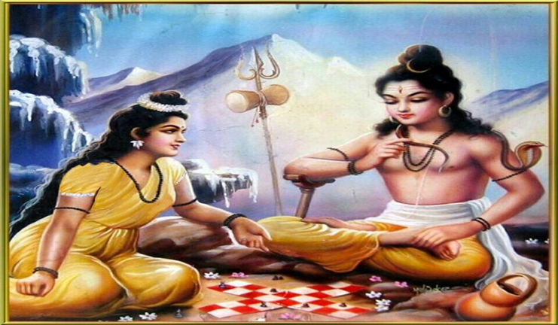
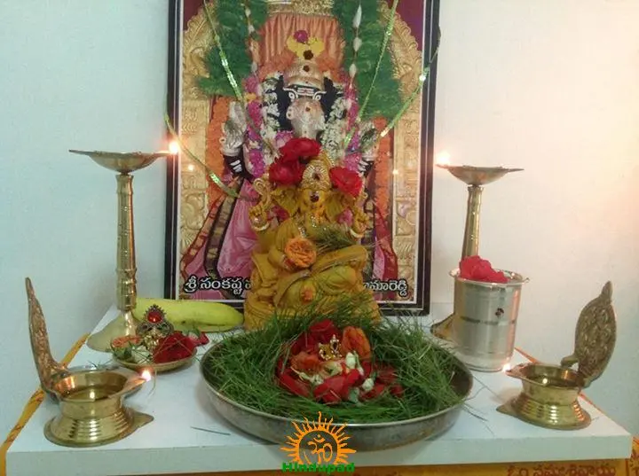
ମାନବ ଜାତିର କଲ୍ୟାଣ ନିମନ୍ତେ ବ୍ୟାସଙ୍କ ଦ୍ୱାରା ରଚିତ ମହାଭାରତ ଲେଖିବା ପାଇଁ ଗଣେଶ ନିଜର ଗୋଟିଏ ଦାନ୍ତ ଭାଙ୍ଗି ତାହାକୁ ଲେଖନୀ ରୂପରେ ବ୍ୟବହାର କରିଥିଲେ ।କିନ୍ତୁ ମନୁଷ୍ୟ ଆଜି କିଛି ତ୍ୟାଗ କରିବାକୁ ପ୍ରସ୍ତୁତ ନୁହେଁ ।କେବଳ କିଛି ସାଂସରିକ ସୁଖ ପାଇବା ଆଶାରେ ଈଶ୍ୱରଙ୍କୁ ଉପାସନା କରିଥାଏ ।
ଦୁବ ଘାସରେ ଗଣେଶଙ୍କୁ ଉପାସନାର ମାହାତ୍ମ୍ୟ
ଥରେ ଶିବ ଓ ପାର୍ବତୀ ପଶା ଖେଳୁଥିଲେ ଏବଂ ଶିବଙ୍କ ବାହନ ନନ୍ଦୀ ମହାରାଜ ବିଚାରକ ଭାବେ ସ୍ଥାନ ପାଇଥିଲେ । ମହାଦେବ ହାରି ଯାଇଥିଲେ ମଧ୍ୟ ନନ୍ଦୀ ତାଙ୍କୁ ବିଜେତା ରୂପେ ଘୋଷଣା କରିଥିଲେ । ଏହା ଦେଖି ମାତା ପାର୍ବତୀ କ୍ରୋଧିତ ହୋଇ ଏକ ଯନ୍ତ୍ରଣା ଦାୟକ ରୋଗରେ ପୀଡିତ ହେବା ପାଇଁ ଅଭିଶାପ ଦେଲେ । ନନ୍ଦୀ ମହାରାଜ ସଙ୍ଗେ ସଙ୍ଗେ ମାତାଙ୍କୁ କ୍ଷମା ପ୍ରାର୍ଥନା କରି ଅଭିଶାପରୁ ମୁକ୍ତ ହେବା ପାଇଁ ଉପାୟ କାମନା କଲେ । ମାତା ପାର୍ବତୀ ଶାନ୍ତ ହେଲେ ଏବଂ କହିଲେ କି ତୁମର ପ୍ରିୟ ଦ୍ରବ୍ୟ ଭାଦ୍ରବ ଚତୁର୍ଥୀ ଦିନ ମୋ ପୁତ୍ର ଗଣେଶର ଜନ୍ମଦିନରେ ପ୍ରଦାନ କରି ପୂଜା କଲେ ତୁମେ ଏହି ରୋଗରୁ ମୁକ୍ତି ପାଇ ପାରିବ । ସେବେଠାରୁ ଆମେ ସମସ୍ତେ ଆମର ବିଘ୍ନ ନାଶନ ପାଇଁ ନନ୍ଦୀଙ୍କ ପ୍ରିୟ ଦୂବ ଘାସ ଦେଇ ଗଣପତିଙ୍କୁ ପୂଜା କରିଥାଉ ।

Slide 14
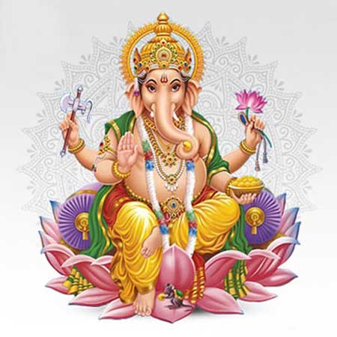
୩)ନୀରବ ଉପବେଶନ :-
ଆନନ୍ଦ ଯାତ୍ରା ‌-
ସାଇରାମ୍ ପିଲାମାନେ,
ତମ ବିଦ୍ୟାଳୟରେ ଗଣେଶ ପୂଜା ହେଉଛି ।ଚାଲ ଆଜି ଆଉଥରେ ମନ ଯାନରେ ବସି ବିଦ୍ୟାଳୟରେ ପ୍ରଭୁ ଗଣପତିଙ୍କୁ ଦର୍ଶନ କରି ଆସିବା ।ସମସ୍ତେ ପରସ୍ପର ଠାରୁ ଅଲଗା ହୋଇ ବସ ।ଏବେ ଆଖି ଧିରେ ଧିରେ ବନ୍ଦ କର ।
ପିଲାମାନେ ଜୋତା ପିନ୍ଧି ଧାଡିରେ ଚାଲ ।ସ୍କୁଲ୍ ଆସିଲାଣି ।କେହି କଥାବାର୍ତ୍ତା କର ନାହିଁ ,ଶାନ୍ତି ଶୃଙ୍ଖଳାରେ ଚାଲ ।ଜୋତାକୁ ସଜାଇ ରଖ ।ଗୋଡ ଧୋଇ କ୍ଲାସ୍ ଭିତରକୁ ପଶ। ଆହା ! ପ୍ରଭୁ ଗଣେଶ କି ସୁନ୍ଦର ଦେଖାଯାଉଛନ୍ତି । ସୁନ୍ଦର ମୁକୁଟ ଧାରଣ କରିଛନ୍ତି ।ହସ୍ତରେ ଅଙ୍କୁଶ ,ଦଉଡି,ପଦ୍ମ ଓ ଲଡୁ ଧାରଣ କରିଛନ୍ତି ।ତାଙ୍କର ଥନ୍ତଲ ପେଟ ବହୁତ ସୁନ୍ଦର ଦେଖାଯାଉଛି । ଅଭୟ ହସ୍ତରେ ଆଶୀର୍ବାଦ କରୁଛନ୍ତି । କେତେ ସୁନ୍ଦର ସାଜସଜ୍ଜା ହୋଇଛି ନା ପିଲାମାନେ ।
ନନା ପୂଜା କରୁଛନ୍ତି ।ପିଲାମାନେ ନମୋ ଗଣେଶ ବିଘ୍ନେଶ ମନ୍ତ୍ର ବୋଲି ନଡିଆ ଫଟାଉଛନ୍ତି ।ତମେମାନେ ସମସ୍ତେ ଗଣପତିଙ୍କୁ ପ୍ରଣାମ କର । ପିଲାମାନେ ନନାଙ୍କ ଠାରୁ ଚନ୍ଦନ ଓ ପାଦୁକା ନିଅ ।ସମସ୍ତେ ଧାଡିରେ ଶୃଙ୍ଖଳାରେ ଛିଡା ହୋଇ ଭୋଗ ଖାଅ ।
ସମସ୍ତେ ହାତ ଧୋଇଲ? ଏବେ ପିଲାମାନେ ରାସ୍ତାରେ ବାମ ପଟେ ଧାଡିରେ ଚାଲ ।ପିଲାମାନେ ହେଇ ଦେଖ ସାଇ ମନ୍ଦିର ପାଖେଇ ଆସିଲାଣି ।ତମେମାନେ ଯେମିତି ପୁର୍ବରୁ ଜୋତାଗୁଡିକ ସଜାଇ ରଖିଥିଲ ,ସେମିତି ସଜାଇ ଗୋଡ ଧୋଇ ମନ୍ଦିର ଭିତରେ ନିଜ ସ୍ଥାନରେ ବସ ।
ଏବେ ପିଲାମାନେ ଦୁଇ ହାତ ପାପୁଲିକୁ ଘସ ଓ ଆଖି ବନ୍ଦ କରିବା ଅବସ୍ଥାରେ ଦୁଇ ଆଖିରେ ଛୁଆଅଁ ।ଏବେ ଧିରେ ଧିରେ ଆଖି ଖୋଲ ।

Slide 15
ଙ-ଦିବ୍ୟ ସନ୍ଦେଶ :-
ଦିବ୍ୟ ସନ୍ଦେଶ -– ବିନାୟକଙ୍କୁ ତୁମର ହୃଦୟବାସୀ ମନେ କର । ଯାହା ଖରାପ , ସେ ବିଷୟରେ ସେ ତୁମକୁ ନିରନ୍ତର ସତର୍କ କରାଉଛନ୍ତି । ବିବେକ ଉପରେ ସେ ହିଁ ତୁମର ପ୍ରଭୁ । ତାଙ୍କର ନିର୍ଦ୍ଦେଶ ପାଳନ କର , ତାହା ତୁମର ସର୍ବୋଚ୍ଚ ରକ୍ଷାକବଚ ହେବ । ( ୨୯ . ୮.୧୯୯୫ )
ଚ - ସ୍ତୋତ୍ରର ଆବୃତ୍ତି ଶିକ୍ଷା :-

Slide 16
ଛ)ଦୈନନ୍ଦିନ ଜୀବନରେ ମୂଲ୍ୟବୋଧର ଅଭ୍ୟାସ :–
ଅଧିକ ଶୁଣିବା ଏବଂ କମ୍ ଓ ଧୀର କଥା କହିବା ।
ନିଜ ଭିତରେ ଥିବା ଖରାପ ଗୁଣଗୁଡିକ ପରିତ୍ୟାଗ କରି ଭଲଗୁଣଗୁଡିକ ବୃଦ୍ଧି କରିବା ।
କୌଣସି ଅନାବଶ୍ୟକ କଥାକୁ ନିଜ ଭାବନାରେ ଆସିବାକୁ ଦେବା ନାହିଁ।
ମସଲାଯୁକ୍ତ ଖାଦ୍ୟକୁ ଯଥାସମ୍ଭବ କମ୍ ବ୍ୟବହାର କରିବା ।
ଜ)ମୂଲ୍ୟବୋଧଭିତ୍ତିକ ପ୍ରଶ୍ନ :-
ଆମେ ଗଣେଶଙ୍କୁ ପ୍ରାର୍ଥନା କରିବା କାହିଁକି ?
ଆମେ କେତେବେଳେ ତାଙ୍କୁ ପ୍ରାର୍ଥନା କରିବା?

Slide 17
୪)ସମୂହ ଗାନ :-
ଭାଦ୍ରବ ମାସର ଶୁକ୍ଳ ଚତୁର୍ଥୀ , ଉଲ୍ଲାସ ମନରେ ଆସ ବିଦ୍ୟାର୍ଥୀ
ଗଣପତି ଗଣନାଥ, ପୂଜିବା ଭକ୍ତିରେ ପତ୍ର ପୁଷ୍ପ ଫଳେ
କରି ତାଙ୍କୁ ପ୍ରଣିପାତ।୧
କରିବା ତୋରଣ ସାଜିବା ବେଦି , ଦେବା ନଇବେଦ୍ୟ ଲଡୁ କାକୁଡି
ମୋଦକ ଭଳିକି ଭଳି , ଅର୍ପିବା ଯତନେ ଶୁଦ୍ଧ ପୂତ ମନେ
ତାଙ୍କୁ ସୁମରଣା କରି।୨
ବିଘ୍ନ ବିନାଶନ ହେବେ ପ୍ରସନ୍ନ , ବିଦ୍ୟା ବୁଦ୍ଧି ଦେବେ ବଢିବ ଜ୍ଞାନ
ଲଭିବା ତାଙ୍କରି କୃପା , ଜୀବନର ପଥେ ଚାଲିବା ନିରତେ
ହୋଇବା ଜଗତଜୀତା।୩

Slide 18
୫)ବିଷୟ ସମ୍ବନ୍ଧିତ ଦଳଗତ କାର୍ଯ୍ୟ :-
(କ)ଆସ ଅଧା ଲେଖା ଥିବା ଧାଡିଗୁଡିକ ପୂରଣ କରିବା।
ନମୋ ଗଣେଶ ବିଘ୍ନେଶ .............................
......................... ସର୍ବସିଦ୍ଧି ପ୍ରତ୍ୟୁଭବ।
ଖ)ଏମାନଙ୍କ ମଧ୍ୟରୁ କେଉଁ ବାକ୍ୟଟି ଠିକ୍ କୁହ ତ ?
ଗଣେଶ ପୂଜା ଆଶ୍ୱିନ ମାସରେ ପାଳନ ହୁଏ।
ପାପୀମାନଙ୍କୁ ମାରିବା ପାଇଁ ଗଣେଶ ପର୍ଶୁ ଧାରଣ କରିଛନ୍ତି ।
ହାତୀର ବଡ କାନ ଆମକୁ ଭଲ କଥା ଶୁଣିବାକୁ ଶିକ୍ଷା ଦିଏ ।
ମୋଦକ ଆମକୁ ମସଲାଯୁକ୍ତ ଖାଦ୍ୟ ଖାଇବାକୁ ପ୍ରେରଣା ଦିଏ ।
ଗ)ଗଣେଶଙ୍କର କେତୋଟି ନାମ କୁହ?

Slide 19
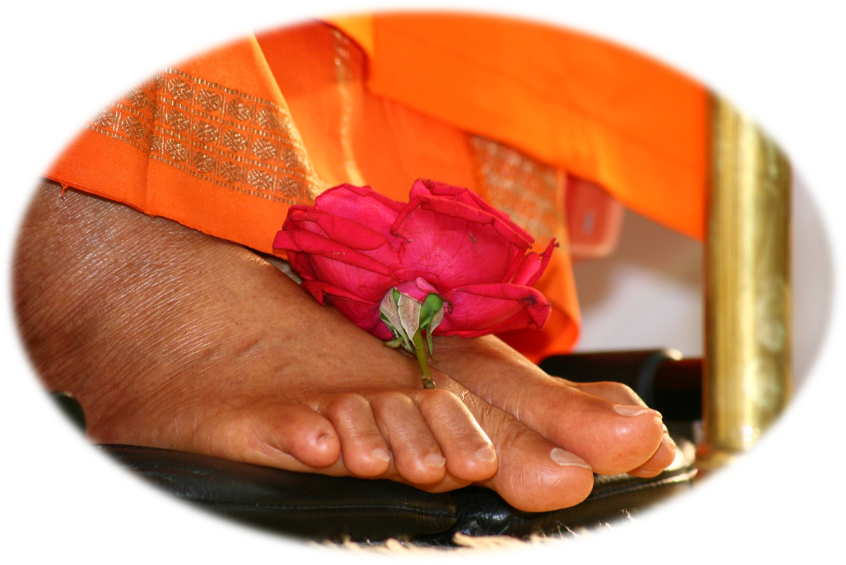
ଝ) ସ୍ତୋତ୍ରର ପୁନରାବୃତ୍ତି :-
ଜୟ ସାଇରାମ୍

